Slide 1
الوحدة الثالثة
الوعي الصحي

Slide 2
نصُّ الفهمِ القرائي

Slide 3
المُعَلَّبَاتُ الْغِذَائيَّةُ

Slide 4
إنَّ الْحِفْظَ بالتَّعليبِ هُوَ أَحَدُ وَسَائِلِ حِفْظِ الأَغْذِيَةِ وحِمَايَتِهَا مِنَ التَّلَفِ والتَّلوُّثِ وَيُعَدُّ مِنْ وَسَائِلِ حِفْظِ الغذَاءِ الْمُسْتَديمِ.

Slide 5
وَيُقْصَدُ بِحِفْظِ الأَغْذيةِ بِالتَّعْليبِ، تَعْبِئَتُها بِطَريقةٍ تقنية حَدِيثَةٍ دَاخِلَ عُبُوَّاتٍ مُنَاسِبَةٍ مُحْكَمَةِ القَفْلِ.

Slide 6
ثُمَّ مُعَامَلَتُها حَراريًّا الْمُعَامَلَةَ الكَافيةَ لِلْقضَاءِ عَلَى جَميعِ صُوَرِ الفَسَادِ الْمَيكْروبيِّ والْكِيميائيِّ لِلدَّرَجَةِ الَّتي تَسْمَحُ قَدْرَ الإِمْكَانِ بِالْمُحافَظَةِ عَلَى الصِّفَاتِ الْمَرغُوبةِ في الْغِذَاءِ.

Slide 7
وَعَلى الرُّغْمِ مِنْ فَوائِدِ التَّعليبِ إلا أنَّهُ يُؤثِّرُ عَلَى الصِّفاتِ الطَّبيعيَّةِ للغِذَاءِ؛ أي: يُؤَثِّرُ بِصِفةٍ عَامَّةٍ على جَودَةِ الْغِذَاءِ فيتأثَّرُ لَونُهُ ونكهتُهُ، كَمَا تَتَأَثَّرُ الْفيتاميناتُ الذَّائِبَةُ في الْماءِ بِالْمُعَامَلَةِ الْحَرارِيَّةِ.

Slide 8
وَلِضَمانِ اسْتِهْلاكِ الْموادِّ الغذائيَّةِ بِصُورَةٍ آمِنَةٍ تَنْبَغي مُراعَاةُ عِدَّةِ نَواحٍ عِنْدَ شِرَاءِ الْمُعَلَّباتِ، وَمِنْ ذلكَ التَّأكُّدُ مِنْ أَنَّ مدة الصَّلاحِيَّةِ للْمُنْتَجِ لا تَزَالُ سَاريةَ الْمَفْعُولِ،

Slide 9
مَعَ تَجنُّبِ الْمُعَلَّباتِ الَّتي يَظْهَرُ عَلَيْهَا الاعْوِجاجُ أو الانتفاخ، كَمَا يَنْبَغي الانْتِباهُ عِنْد شِراءِ الأغْذِيَةِ الَّتي تُرِكَتْ دُونَ تَبْريدٍ وقد كُتِبَ عَلَيْهَا (تُحْفَظُ مُبَرَّدةً أوْ مُجمَّدَةً).

Slide 10
وَيَنْبَغي تَوخِّي الحَذَرِ عِنْدَ اسْتِخْدَامِ الْمُعَلَّباتِ الْغِذَائيَّةِ، وعَلَى مُسْتَهْلِكِ الْمُعَلَّبَاتِ المحافَظَةُ عَلَى جَوْدَةِ الْمُنْتَج وسَلامَتِهِ في الْمنزِلِ

Slide 11
كَالاهْتِمَامِ بِإتِّباعِ طُرائقِ الْحفظِ والتَّخْزينِ الصَّحيحَةِ والْمناسِبَةِ الَّتي تَكونُ مُوضَّحَةُ في بِطاقاتِ تَغْليفِ الْمُنتجِ، عدم الاستهانةِ بِذلكَ

Slide 12
وتزيدُ الحاجةُ لهذا الاهتمام عِنْدَ اسْتِهْلاكِ الأغْذيَةِ السَريعةِ الْفَسَادِ، كَالحَليبِ واللُّحومِ، الَّتي يَجِبُ حِفْظُها في الثَّلاجَةِ خُصُوصًا بَعْدَ فَتْحِها

Slide 13
ويُفَضَّلُ اسْتِهْلاكُ الْمادَّةِ الْغِذائيَّةِ بَعْدَ فَتْحِها مُبَاشَرةً والحِرصُ عَلَى تَجنُّبِ اسْتِهلاكِ الأغْذيةِ ذَاتِ الرَّائِحةِ المتغيرة أوِ الْمُلَوَّثَةِ.

Slide 14
وهُنَاكَ نقطتان جَديرتَانِ بِالْعِنَايةِ، الأُولى: هِي الاهْتِمَامُ بِنَظافَةِ الأدَواتِ الْمُسْتَخْدَمَةِ عِنْدَ اسْتِهْلاكِ الأَغْذِيةِ ومن ذَلِكَ مَكانُ فَتْحِ الْعُلْبَةِ، والألَةُ التي يَتِمُّ بها فَتْحُ الْعُلْبَةِ.

Slide 15
أَمَّا النُّقْطَةُ الثَّانِيَةُ: فتَتَعلَّقُ بِالُّلحُومِ الْمُعَلَّبةِ، حَيْثُ يُفَضَّلُ إغلاؤها عَلَى الأَقَلِّ مُدَّةَ خَمْسَ عَشْرةَ دَقيقَةً.

Slide 16
وَتخزَّنُ الأَغْذِيَةُ الْمُعَلَّبةُ في مكَانٍ جَافٍّ في دَرَجَةِ حَرَارَةٍ مُعْتَدِلَةٍ، وَتُحْفَظُ جَافَّةً؛ لِتَجْنِيبِ الْعُلَبِ الصَّدَأَ الَّذي يُمْكن أَنْ يختلط بِالطَّعام، فيُؤدِّي إلى تَلَفِ الأغْذِيةِ، وتَسمُّمِ الإنْسانِ الْمُستهْلِكِ.

Slide 17
وَعِنْدَ فَتحِ الْعُلْبَةِ تُصْبِحُ قَابِلَةً لِلفسَادِ، فيَنْبغي إِمَّا طَبْخُهَا أوْ وَضْعُهَا في الثَّلاجَةِ لِلْمُحَافَظَةِ عَلَى طَعْمِها.

Slide 18
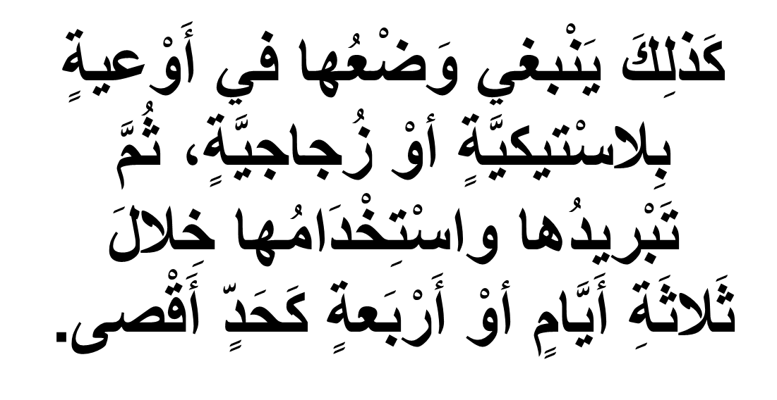

Slide 19
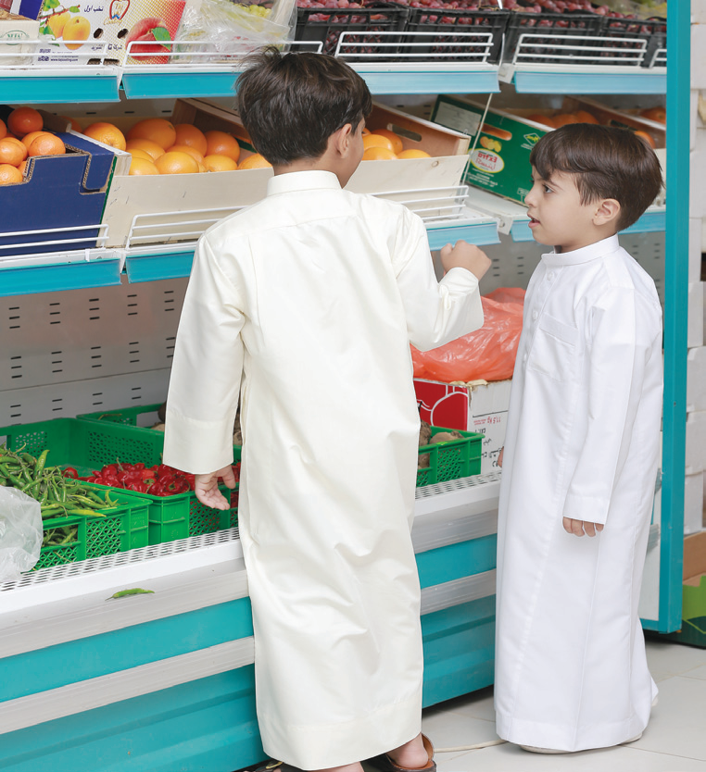

Slide 20
إِنَّ تَنَاولَ الأطْعِمَةِ الطَّازِجةِ والمجفَّفَةِ أَفْضَلُ مِنَ الأَطْعِمَةِ الْمُعَلَّبَةِ، الَّتي يَنْبَغِي عِنْدَ اسْتِخْدَامِها مُرَاعَاةُ سَلامَتِهَا حِفاظًا عَلَى الصِّحَّةِ والعافية، وإن تأكل الأطعمة الطازجة يسلم بدنك.
د. أحمد شاكر (بتصرف)

Slide 21
من آداب القراءة الصامتة
النظر بالعينين دون تحريك الشفتين أو الإشارة بالإصبع.
الالتزام بالوقت المحدد.
الإمساك بالقلم لتسجيل الملاحظات.

Slide 22
أقرأ

Slide 23
1- اقرأ النص قراءة صامتة مدة عشر دقائق، ثم أجيب عن الآتي:

Slide 24
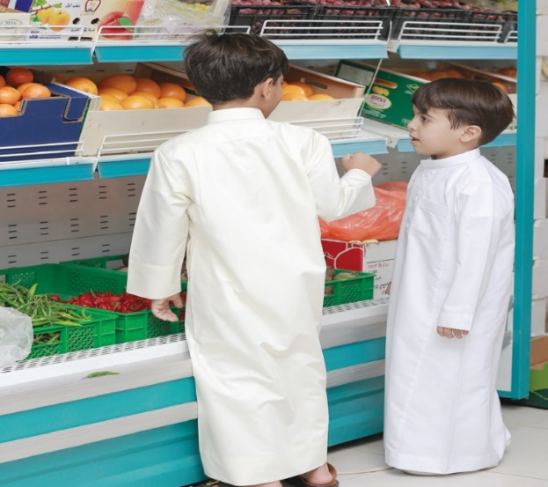
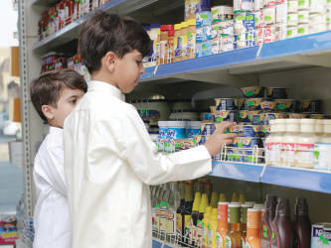

Slide 25
وجه المقارنة
الصورة اليسرى
الصورة اليمنى
الأَطْعِمَةِ الْمُعَلَّبَةِ
الأطْعِمَةِ الطَّازِجةِ
نوع الطعام
الْحِفْظَ بالتَّعليبِ هُوَ أَحَدُ وَسَائِلِ
حِفْظِ الأَغْذِيَةِ
وحِمَايَتِهَا مِنَ التَّلَفِ والتَّلوُّثِ
بِطَريقةٍ
تُكْنُولوجيَّةٍ حَدِيثَةٍ دَاخِلَ عُبُوَّاتٍ
مُنَاسِبَةٍ
مُحْكَمَةِ القَفْلِ، ثُمَّ مُعَامَلَتُها حَراريًّا
الْمُعَامَلَةَ الكَافيةَ
لِلْقضَاءِ عَلَى جَميعِ صُوَرِ الفَسَادِ
الْمَيكْروبيِّ والْكِيميائيِّ.
أسْهَلُ فِي الهَضْمِ وتَزِيدُ مِنْ فُرصَةِ أجْهِزَةِ الجِسْمِ فِي القِيَامِ بِعَمَلِهَا فِي تَخْلِيصِه مِنْ السّمُومِ، غَنِيّةٌ بِالفِيتَامِينَاتِ، والمَعَادِنُ اللازِمَةُ لِصِحَّةِ الإنْسَانِ.
فائدته

Slide 26
ب- أضع عَلامَةِ () أمام الإجابة الصحيحة، وعلامة (X) أمام الإجابة غير الصحيحة فيما يأتي:

Slide 27
عند فتح المعلبات ينبغي حفظها في الثلاجة واستهلاكها خلال سبعة أيام
✗

Slide 28
التعليب مفيد ولكنه يؤثر على النكهة والفيتامينات
✓

Slide 29
ينبغي تجنب المعلبات التي يظهر عليها الاعوجاج أو الانتفاخ


Slide 30
الطالب يحتاج إلى توظيف مهارات القراءة الصامتة في كل ما يقرؤه، كالتعليمات والإرشادات وأوراق العمل وأسئلة الاختبار، وبالتالي فالقراءة الصامتة أكثر استخداماً في حياة الإنسان.

Slide 31
ج- أَتَصَفَّحُ النَّصَّ، ثم أستخرج مِنْهُ ما يأتي:

Slide 32
كلمة بمعنى طهو الطعام
من وسائل حفظ الأطعمة
جمع
تكسير
كلمة تحوي
همزة متطرفة
أَوْعية
شِرَاء
غليُها
التَّعليب

Slide 33
د- ما الأمور الواجب مراعاتها عند شراء المعلبات الغذائية:
التَّأكُّدُ مِنْ أَنَّ مدة الصَّلاحِيَّةِ للْمُنْتَجِ لا تَزَالُ سَاريةَ الْمَفْعُولِ
تَجنُّبِ الْمُعَلَّباتِ الَّتي يَظْهَرُ عَلَيْهَا الإعْوِجاجُ أو الانتفاخ
الانْتِباهُ عِنْد شِراءِ الأغْذِيَةِ الَّتي تُرِكَتْ دُونَ تَبْريدٍ وقد كُتِبَ عَلَيْهَا (تُحْفَظُ مُبَرَّدةً أوْ مُجمَّدَةً).

Slide 34
2- أقرأ النص قراءة جهرية مع مراعاة مهاراتها.

Slide 35
مهارات القراءة الجهرية:
وضوح الصوت
الطلاقة
تمثيل المعنى
سلامة النطق
صحة الضبط

Slide 36
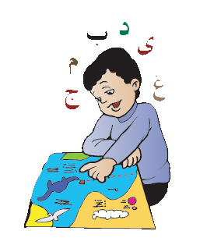
أُنَمِّي لُغتِي

Slide 37
1- أَمْلأُ الْفَراغاتِ في الْجَدْولِ أَدْناهُ بإِحدى الْكلماتِ الآتيةِ:

Slide 38
الْمَرَضُ – الانْحِنَاءُ وَعَدَمُ الاسْتواءِ – النَّفعُ وَالصَّلاحُ – الْغَلْقُ – السَّائلُ

Slide 39
ضِدُّ الْكَلِمَةِ
مُرادِفُ الْكَلمَةِ
الْجُمْلَةُ
الْفَتْح
الْغَلْقُ
الْعُبُوَّاتُ مُحْكَمَةُ الْقَفْلِ.
النَّفعُ وَالصَّلاُح
الْمُعَامَلَةُ الْحراريَّةُ لِلْمُعلَّباتِ تَقْضي عَلَى الْفَسادِ.
الْعَطَب

Slide 40
ضِدُّ الْكَلِمَةِ
مُرادِفُ الْكَلمَةِ
الْجُمْلَةُ
يَنْبَغي تَجَنُّبُ الْمُعَلَّباتِ الَّتي يَظْهَرُ عليها الاعْوِجَاجُ.
الاعتدالُ والاستقاُمة
الانْحِنَاءُ وَعَدَمُ الاسْتواءِ
تنْبَغي مُراعاةُ
سلامَةِ الْمُعَلَّباتِ حِفاظًا على العافيةِ.
الْمَرَضُ
الصِّحَّةُ

Slide 41
2- أَبْحَثُ في النَّصِّ عَنْ جَمْعِ كُلِّ مُفرَدٍ مِمَّا يأتي:

Slide 42
مُعلَّب
مُعَلَّبَاتِ

Slide 43
فيتامين
فيتاميناتُ

Slide 44
وعاءٌ
أَوْعية

Slide 45
عبوة
عُبُوَّات

Slide 46
3- أَدُلُّ في النَّصِّ على الأَلْفَاظِ الَّتي تُشَكِّلُ حَقْلاً مُعْجَميًّا لِلغِذاءِ، وَأَكْتُبُها

Slide 47
الفيتامينات
الحليب
اللون
المجففة
الأطعمة
اللحوم
النكهة
الطازجة

Slide 48
3- أستعين بمعجمي اللغوي؛ لأبحث عن معنى الكلمة الملونة:

Slide 49
يَنْبَغي تَوَخِّي الْحذرِ عِنْدَ اسْتِخْدامِ الْمُعَلَّباتِ الغذائِيَّةِ.
توَخِّي
التوخي: الطلب والتحري.

Slide 50
5- آتي بالمطلوب ثم أضعه في جملة مفيدة:

Slide 51
الجملة
الحل
المطلوب
يجب علينا استخدام
التقنيات الحديثة في حياتنا
تقنيات
جمع (تقنية)
يفضل تناول
الغذاء المفيد
مفرد
(الأغذية)
الغذاء
الإهمال يؤدي
بعواقب وخيمة
الإهمال
ضد (الحذر)
فائدة اللبن عظيمة
فائدة
مرادف (فوائد)

